Slide 1


Цифровая образовательная среда как необходимое условие создания пространства возможностей и гарантии качества образования:
региональный аспект
Пастюк О.В., проректор ОГАОУ ДПО «Белгородский институт развития образования, к.п.н., доцент

Slide 2



Цифровая образовательная среда (ЦОС) – это открытая совокупность информационных систем, предназначенных для обеспечения различных задач образовательного процесса.
Открытая цифровая образовательная среда - возможность и право использовать разные информационные системы в составе ЦОС, заменять их или добавлять новые по собственному усмотрению.

Slide 3








СЕРВИСНАЯ АРХИТЕКТУРА ЦОС ОБРАЗОВАНИЯ БЕЛГОРОДСКОЙ ОБЛАСТИ НА 2023-2024 гг.
Учителя
Родители
Ученики
Единая система идентификации
и аутентификации
ГИС «Образование»
ФГИС «Моя школа»
Единый портал государственных и муниципальных услуг (ЕПГУ)
Библиотека цифрового образовательного контента
Цифровой помощник
УЧИТЕЛЯ
Конструктор компетенций СПО
Цифровой помощник
УЧЕНИКА
Система управления ОО
Цифровой помощник
РОДИТЕЛЯ
СПО
ЕАИС ДО
Цифровая психолого-педагогическая служба
Сферум
4

Slide 4













МОДЕЛЬ ЦИФРОВОЙ ОБРАЗОВАТЕЛЬНОЙ СРЕДЫ
БЕЛГОРОДСКОЙ ОБЛАСТИ
РАЗВИТИЕ МАТЕРИАЛЬНО-ТЕХНИЧЕСКОЙ БАЗЫ, ИНФОРМАЦИОННО-ТЕЛЕКОММУНИКАЦИОННОЙ ИНФРАСТРУКТУРЫ (ИНТЕРНЕТ)
МЕТОДИЧЕСКОЕ ОБЕСПЕЧЕНИЕ
ЦИФРОВЫЕ СЕРВИСЫ
КОММУНИКАЦИИ
КАДРЫ:
Педагогические
Управленческие
ГОСУДАРСТВЕННЫЕ ИНФОРМАЦИОННЫЕ СИСТЕМЫ
БАЗЫ ДАННЫХ И АЛГОРИТМЫ ДЛЯ
ПРИНЯТИЯ УПРАВЛЕНЧЕСКИХ РЕШЕНИЙ
ГИС «ОБРАЗОВАНИЕ»
ЭЛЕКТРОННЫЕ ОБРАЗОВАТЕЛЬНЫЕ РЕСУРСЫ В Т.Ч. ЦИФРОВОЙ ОБРАЗОВАТЕЛЬНЫЙ КОНТЕНТ
Notes:
This template was inserted from Power-user, the productivity add-in for PowerPoint, Excel and Word.
Install Power-user to access thousands of templates, icons, maps, diagrams and charts with Power-user.
Visit https://www.powerusersoftwares.com/
©Power-user SAS, terms of license: https://www.powerusersoftwares.com/terms

Slide 5
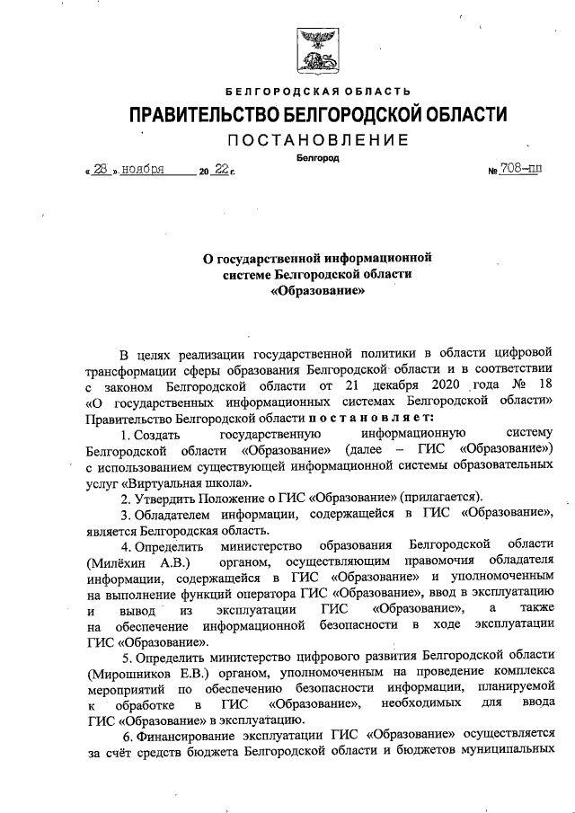

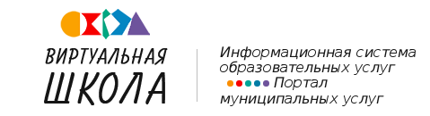
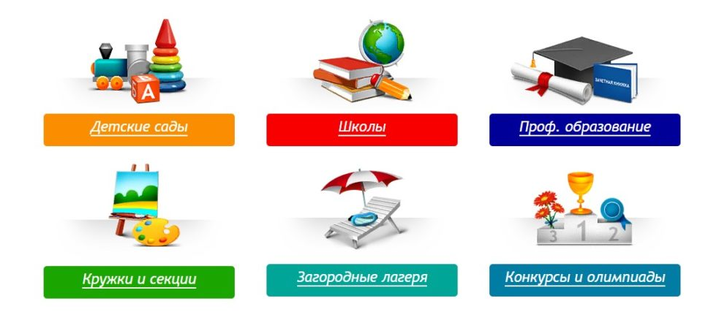
ГИС Белгородской области «Образование»
Постановление Правительства Белгородской области от 28.11.2022 № 708-пп
«О государственной информационной системе Белгородской области «Образование»
Учебные планы, расписание
Приказ министерства образования Белгородской области от 14.12.2022 № 3922 «О вводе государственной информационной системы Белгородской области «Образование» в промышленную эксплуатацию»
Электронный журнал и дневник
Регламенты, инструкции, положения
Сбор домашних заданий
ГИС
«Образование»
аттестат соответствия
№ 3591.0002102022
от 12.12.2022
Электронное портфолио
Подача заявления в ОО
Электронный документооборот
Мониторинг состояния очереди
Движение обучающихся
Расширенная аналитика
Запись в оздоровительный лагерь

Slide 6


Перспективы развития ЦОС
Региональный проект
«Цифровая образовательная среда (Белгородская область)»
Плановые показатели
Доля общеобразовательных организаций,
оснащенных в целях внедрения цифровой
образовательной среды
18,46 %
382
45,36 %
2023 год
Доля обучающихся, для которых созданы равные условия получения качественного образования вне зависимости от места их нахождения посредством предоставления доступа
к федеральной информационно-сервисной платформе ЦОС
0 %
50,0 %
55,0 %
45,54 %
2023 год
2024 год
Доля педагогических работников, использующих сервисы федеральной информационно-сервисной
платформы ЦОС
0 %
95,0 %
100,0 %
86,13 %
2023 год
2024 год
Доля образовательных организаций, использующих сервисы федеральной информационно-сервисной платформы ЦОС при реализации основных общеобразовательных программ общего образования
0 %
50,0 %
60,0 %
41,89 %
2023 год
2024 год

Slide 7



ПРОБЛЕМЫ ДИСТАНЦИОННОГО ФОРМАТА ОБУЧЕНИЯ
НИЗКИЙ УРОВЕНЬ ЦИФРОВОЙ ГРАМОТНОСТИ
ПЕДАГОГОВ РЕГИОНА. ОСОБЕННО ЭТО ОТНОСИТСЯ К ПЕДАГОГАМ СТАРШЕГО ПОКОЛЕНИЯ.
ИЗМЕНЕНИЕ МОДЕЛИ НАСТАВНИЧЕСТВА, КОГДА НАСТАВНИКАМИ ОПЫТНЫХ ПЕДАГОГОВ СТАНОВЯТСЯ МОЛОДЫЕ СПЕЦИАЛИСТЫ. ОСОБЕННО ЭТО КАСАЕТСЯ СЕЛЬСКИХ ШКОЛ.
ОТСУТСТВИЕ ЛИЧНОГО ОБЩЕНИЯ ОБУЧАЮЩИХСЯ И ПЕДАГОГА. НЕДОСТАТОЧНОЕ ОБЩЕНИЕ ДЕТЕЙ СО СВЕРСТНИКАМИ. ОТСУТСТВИЕ КУЛЬТУРНО-МАССОВЫХ И СПОРТИВНЫХ МЕРОПРИЯТИЙ.
ПРОБЛЕМЫ ДИСТАНЦИОННОГО ОБУЧЕНИЯ ДЕТЕЙ С ОВЗ.
ПРОЦЕСС ОБУЧЕНИЯ УЧАЩИХСЯ НАЧАЛЬНОЙ ШКОЛЫ, ОСОБЕННО ПЕРВОКЛАССНИКОВ.

Slide 8


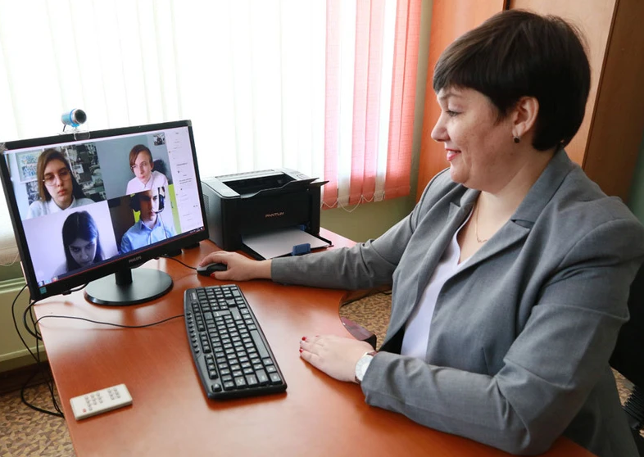


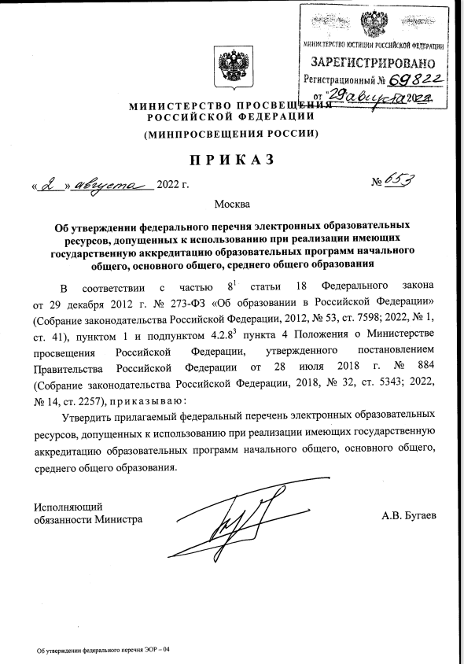
ПРОВЕДЕНИЕ ОБУЧАЮЩИХ ВЕБИНАРОВ И СЕМИНАРОВ ПО ПОВЫШЕНИЮ ИКТ-компетенций ПЕДАГОГОВ РЕГИОНА
МЕТОДИЧЕСКОЕ СОПРОВОЖДЕНИЕ ПЕДАГОГОВ В ОРГАНИЗАЦИИ ОБРАЗОВАТЕЛЬНОНОГО ПРОЦЕССА ПРИ ДИСТАНЦИОННОМ ОБУЧЕНИИ
ПРОВЕДЕНИЕ ПОСТОЯННО ДЕЙСТВУЮЩЕГО ПРАКТИЧЕСКОГО СЕМИНАРА ДЛЯ ПЕДАГОГОВ «УПРАВЛЕНИЕ ОБУЧЕНИЕМ В СИСТЕМЕ ЭЛЕКТРОННОГО ОБРАЗОВАНИЯ
ЗНАКОМСТВО ПЕДАГОГОВ РЕГИОНА С ЦИФРОВЫ-МИ ОБРАЗОВАТЕЛЬНЫМИ РЕСУРСАМИ И СЕРВИСА-МИ ДЛЯ ОРГАНИЗАЦИИ УЧЕБНОГО ПРОЦЕССА В ДИСТАНЦИОННОМ ФОРМАТЕ ОБУЧЕНИЯ.
РАЗРАБОТАНЫ РЕКОМЕНДАЦИИ ДЛЯ РОДИТЕЛЕЙ ДЕТЕЙ С ОВЗ ПО СОПРОВОЖДЕНИЮ ИХ ОБУЧЕНИЯ В ДИСТАНЦИОННОМ ФОРМАТЕ.
ПРОВЕДЕНИЕ РЕГИОНАЛЬНЫХ ИНТЕНСИВОВ
«СУПЕРМАРАФОН «76+».
(пример - https://rutube.ru/video/6de7702115583e1534d3a4514369a398/ - региональный интенсив по математике (профильный уровень).

Slide 9
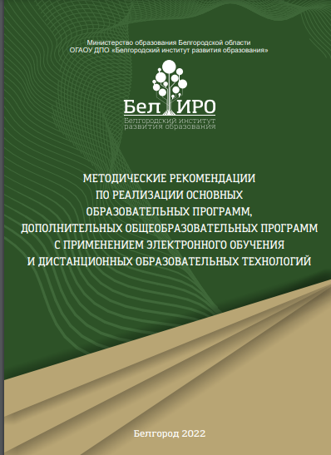
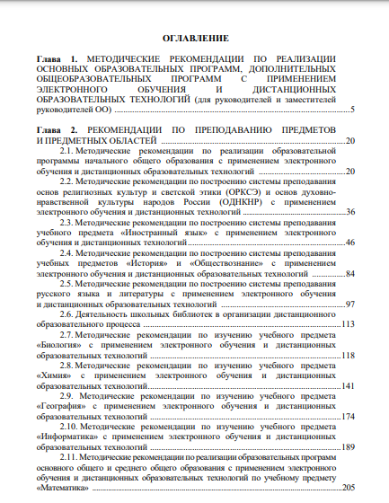
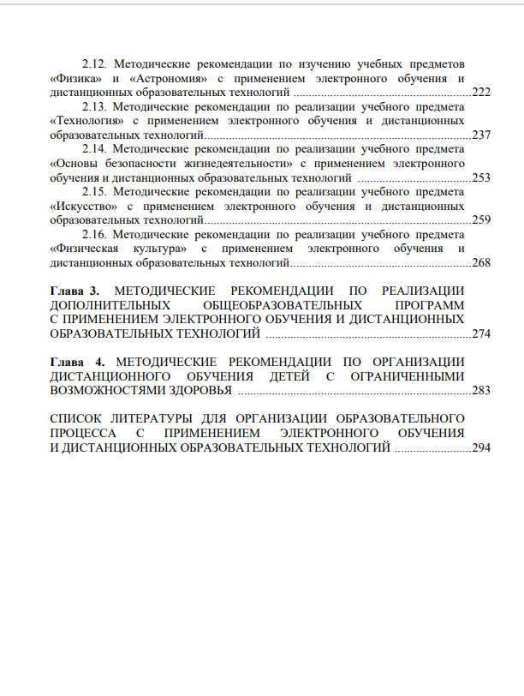
МЕТОДИЧЕСКОЕ СОПРОВОЖДЕНИЕ ПЕДАГОГОВ В ОРГАНИЗАЦИИ ОБРАЗОВАТЕЛЬНОНОГО ПРОЦЕССА ПРИ ДИСТАНЦИОННОМ ОБУЧЕНИИ

Slide 10


МЕТОДИЧЕСКОЕ ОБЕСПЕЧЕНИЕ ОБУЧЕНИЯ ДЕТЕЙ НАВЫКАМ БЕЗОПАСНОГО ПОВЕДЕНИЯ
Опасные
и чрезвычайные ситуации
Дети дошкольного возраста
Обучающиеся младшего школьного возраста
Опасности военного характера
Опасности террористических актов в образовательных организациях
Обучающиеся подросткового возраста
Оказание первой помощи
Обучающиеся старшего школьного возраста
www.beliro.ru

Slide 11
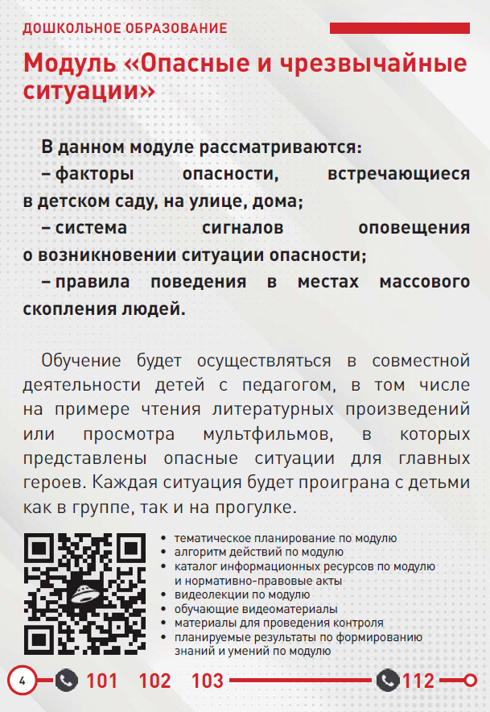
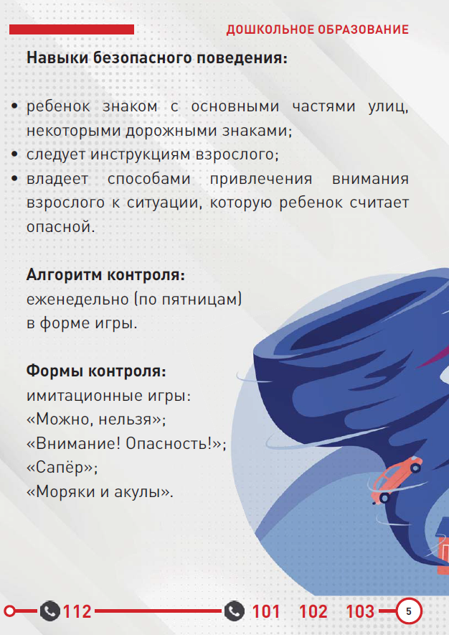
Дневник безопасности для учителя
Планируемые образовательные результаты по
модулю
Содержание
модуля
Контроль за степенью
достижения
образовательных
результатов
обучающимися
Особенность
организации
образовательной
деятельности
Материалы для педагога
www.beliro.ru

Slide 12
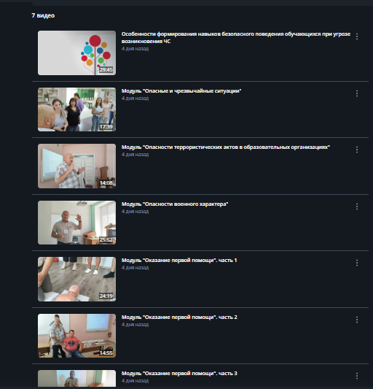

СОЗДАНИЕ УЧЕБНЫХ ВИДЕОФИЛЬМОВ, КОТОРЫЕ ПЕДАГОГИ МОГУТ ИСПОЛЬЗОВАТЬ В ОБРАЗОВАТЕЛЬНОМ ПРОЦЕССЕ.
ВСЕ видеофильмы сняты непосредственно в регионе с конкретными примерами и региональными особенностями.
https://rutube.ru/plst/314450
www.beliro.ru

Slide 13



УЧАЩИМСЯ:
-расширение возможностей построения образовательной траектории;
– доступ к новейшим образовательным ресурсам;
– растворение рамок образовательных организаций до масштабов всего мира
РОДИТЕЛЯМ:
– снижение затрат, вызванное усилением конкуренции на рынке образовательных услуг;
– увеличение прозрачности образовательного процесса;
– сокращение бюрократической нагрузки за счет автоматизации;
– повышение удобства мониторинга образовательного процесса;
– формирование новых условий мотивации учащихся при создании и выполнении зада-ний, организация условий для выработки индивидуальной образовательной траектории.
ЧТО ДАЕТ ЦОС УЧАСТНИКАМ ОБРАЗОВАТЕЛЬНОГО ПРОЦЕССА:
ПЕДАГОГАМ:
-снижение бюрократической нагрузки за счет автоматизации;
– повышение удобства мониторинга образовательного процесса;
–организация условий для выработки индивидуальной образовательной траектории учащегося.

Slide 14






Автоматизированная информационная система
«Индивидуальный образовательный маршрут» (АИС «ИОМ») IOM.BELIRO.RU
Цель: создание информационной среды для обеспечения возможности построения индивидуального образовательного маршрута через тестирование по трем направлениям (предметное, методическое, психолого-педагогическое), обработку, анализ и создание отчета в виде индивидуального маршрута профессионального саморазвития педагога с помощью ИКТ.
На основе выявленных профессиональных затруднений разрабатываются тестовые задания и формируются в банк тестовых заданий, содержащий систематизированный комплект заданий и ответов на задания, позволяющий измерить уровень и оценить профессиональные знания педагога.
Обеспечение возможности хранения, учета, систематизации и поиска по данным зарегистрированных пользователей: муниципальный район/городской округ, общеобразовательная организация, ФИО и предмет.
Cоздание системы инструментальных средств и ресурсов, обеспечивающих условия для реализации возможности тестирования неограниченного числа зарегистрированных пользователей для выявления их профессиональных затруднений и формирования отчетов по результатам тестирования.
Обеспечение возможности согласования сформированного по результатам тестирования педагога ИОМ с руководителем ОО и муниципальным оператором

Slide 15



СПАСИБО ЗА ВНИМАНИЕ
Контакты:
+7 9140390210,
308007, г. Белгород, ул. Студенческая 14,
корп. 4, кабинет 906
e-mail: pastyuk_ov@beliro.ru

